Slide 1


Créer un enregistrement
Partie 3: Saisie de services cartographiques
Notes:
Dans ce module, nous allons ajouter des services cartographiques Web à un enregistrement en création. Nous aborderons aussi les erreurs fréquemment rencontrées lors de l’enregistrement de services cartographique dans le catalogue.

Slide 2
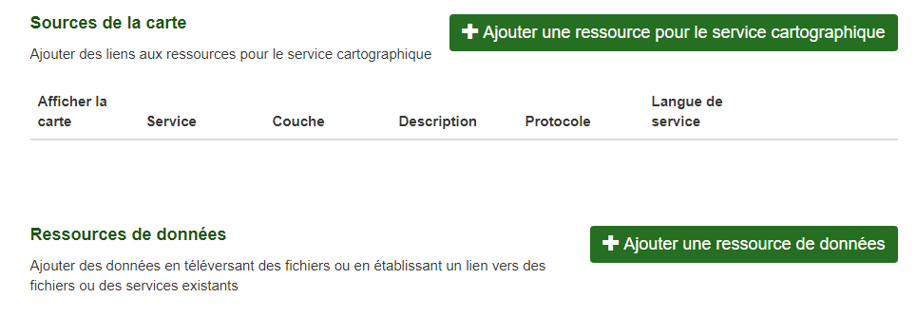
Conditions
Deux inscriptions requises:
  pour le visualiseur en Anglais
  pour le visualiseur en Français
  Deux inscriptions sont recommandées même si elles utilisent le même service cartographique.
Inscrire des services cartographiques compatibles (voir le module « Quels sont les services cartographiques compatibles »)
Notes:
L'ajout de services cartographiques dans les métadonnées est essentiel pour permettre l'affichage des données dans le visualiseur de la PGF. On devra inscrire au minimum deux entrées; une qui permettra le fonctionnement du visualiseur en anglais et l'autre qui permettre le fonctionnement du visualiseur en français. On doit enregistrer 2 entrées même si nous n'avons qu'un seul service.
Assurez-vous que les service cartographiques sont compatibles avec la PGF. Se référer au module « Quels sont les services cartographiques compatibles ». Inscrire les service cartographiques non compatibles comme une ressource de données.

Slide 3
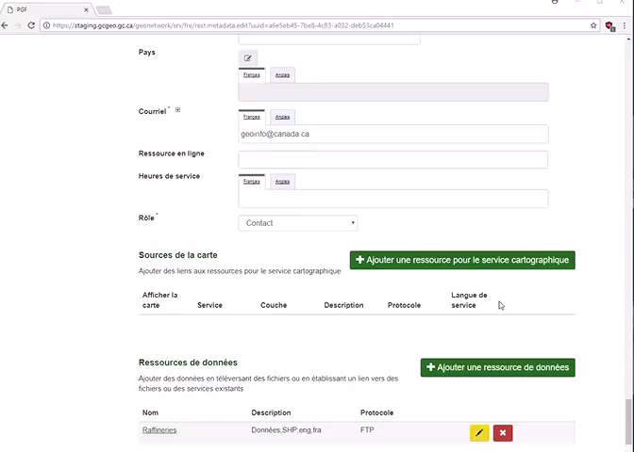
Démo: Ajout de services cartographiques ESRI REST
Notes:
Dans cette démonstration, nous allons inscrire deux entrées pour des services ESRI REST et deux entrées pour des services WMS. Commençons par les services ESRI REST. Entrer en édition dans un enregistrement de métadonnées existant.
Aller à la section Ajouter une source cartographique et cliquer La langue du service Anglais assure le fonctionnement du visualisateur en Anglais. Copier l'adresse url correspondant au service anglais. Le catalogue tentera de détecter le type de service compatible. Lorsqu'il y a succès, le protocole se met à jour automatiquement. Le message "Cannot register this type of service" indique généralement une adresse non accessible. Dans ce cas-ci, l'adresse est erronée. Vérifier si l'URL est accessible en copiant l'adresse du service dans un naviguateur WEB On peut inscrire une couche par l'ajout du paramètre / et le numéro de la couche pour un service ESRI REST, dans ce cas /0. Le message "Cannot register this type of layer, please provide a more detailed URL" indique une incompatibilité avec la version actuelle du catalogue. Se référer au module "Quels sont les services cartographiques compatibles ". Copier l'adresse du service dans un navigateur WEB. Dans le cas présent, la couche identifiée est de type "Group", ce qui n'est pas accepté dans la version actuelle du catalogue. La sélection d'une couche à partir de cette liste déroulante demeure le meilleur moyen de choisir une couche compatible. Nous allons maintenant fournir une adresse URL d'un service ESRI REST, en sélectionnant une couche à partir de la liste déroulante. Les champs Nom anglais et français se rempliront automatiquement.
Vérifier l'inscription. C'est ce nom en anglais qui s'affichera comme nom de couche dans la légende du visualiseur en anglais. Modifier ces noms au besoin de façon à ce qu'il représente bien les données. Dans la section description, la valeur "Service Web" est sélectionnée automatiquement pour le type de contenu, de même que le format qui correspond au service. La langue pré-sélectionnée est la langue de service. On doit sélectionner la ou les langues correspondantes aux données présentées par le service. Si le service ne présente pas d'information avec une langue particulière, par exemple un fichier matriciel, on choisira Pas de contenu linguistique. Si le service montre des données bilingues, choisir les deux langues officielles en maintenant la touche "contrôle". Dans ce cas-ci, les données présentées sont en anglais seulement.
Tester et Ajouter le service. Nous allons maintenant refaire la même séquence pour " la langue de service" avec la valeur Français pour assurer le fonctionnement du visualiseur en français.
Cliquer sur Ajouter une source cartographique
Cette fois, sélectionner la langue de Service Français
Ajouter l'url du service français correspondant
Vérifier le champ Nom. C'est ce nom en Français qui s'affichera comme nom de couche dans la légende du visualiseur en français. Modifier ces noms au besoin de façon à ce qu'ils représentent bien les données.
Dans la section description, vérifier la langue inscrite par défaut et s'assurer que la langue inscrite correspond bien aux données présentées par ce service.
Tester et Ajouter le service.

Slide 4
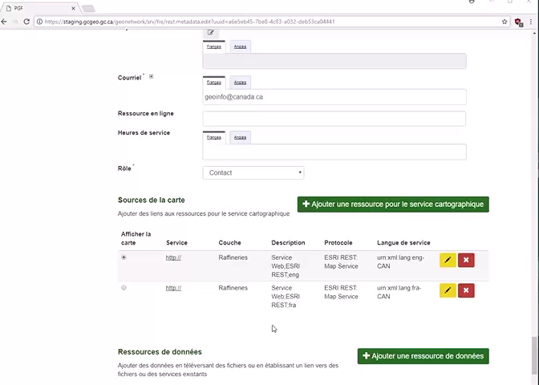
Démo: Ajout de services cartographiques WMS
Notes:
Nous allons poursuivre avec l'enregistrement de services WMS Cliquer sur Ajouter une ressource cartographique Fournir l'addresse URL d'un service WMS.
Des paramètres non standard aux services WMS permettent de spécifier la couche, le format pour la légende et le format pour l'affichage des catractéristiques des éléments.
La liste déroulante Couche permet la sélection de la couche à afficher. Notez que la liste déroulante pour le choix de la couche ne permet pas de sélectionner une couche qui comporte des sous-couches. Pour forcer l'utilisation d'une telle couche, ajouter à l'URL le paramètre LAYERS= suivi du nom de la couche.
Dans notre cas, nous allons sélectionner une couche à partir de la liste déroulante.
Une liste déroulante pour le format de légende apparaîtra si le service comporte une légende. Une liste déroulante pour le format d'affichage des caractéristiques d'éléments apparaîtra si le service permet les requêtes sur les éléments. Les champs Nom anglais et français se rempliront automatiquement.
Vérifier l'inscription. C'est ce nom en anglais qui s'affichera comme nom de couche dans la légende du visualiseur en anglais. Modifier ces noms au besoin de façon à ce qu'il représente bien les données. Dans la section description, la valeur "Service Web" est sélectionnée automatiquement pour le type de contenu, de même que le format qui correspond au service. La langue pré-sélectionnée est la langue de service. On doit sélectionner la ou les langues correspondantes aux données présentées par le service. Tester et Ajouter le service. Nous allons maintenant refaire la même séquence pour " la langue de service" avec la valeur Français pour assurer le fonctionnement du visualiseur en français. Cliquer sur Ajouter une source cartographique
Sélectionner la langue de Service Français
Ajouter l'url du service WMS français correspondant
S'assurer de spécifier la couche, le format de la légende et le format d'affichage des caractérisitiques d'éléments.
Vérifier le champ Nom. C'est ce nom en Français qui s'affichera comme nom de couche dans la légende du visualiseur en français. Modifier ces noms au besoin de façon à ce qu'ils représentent bien les données.
Dans la section description, vérifier la langue inscrite par défaut et s'assurer que la langue inscrite correspond bien aux données présentées par ce service.
Tester et Ajouter le service.

Slide 5
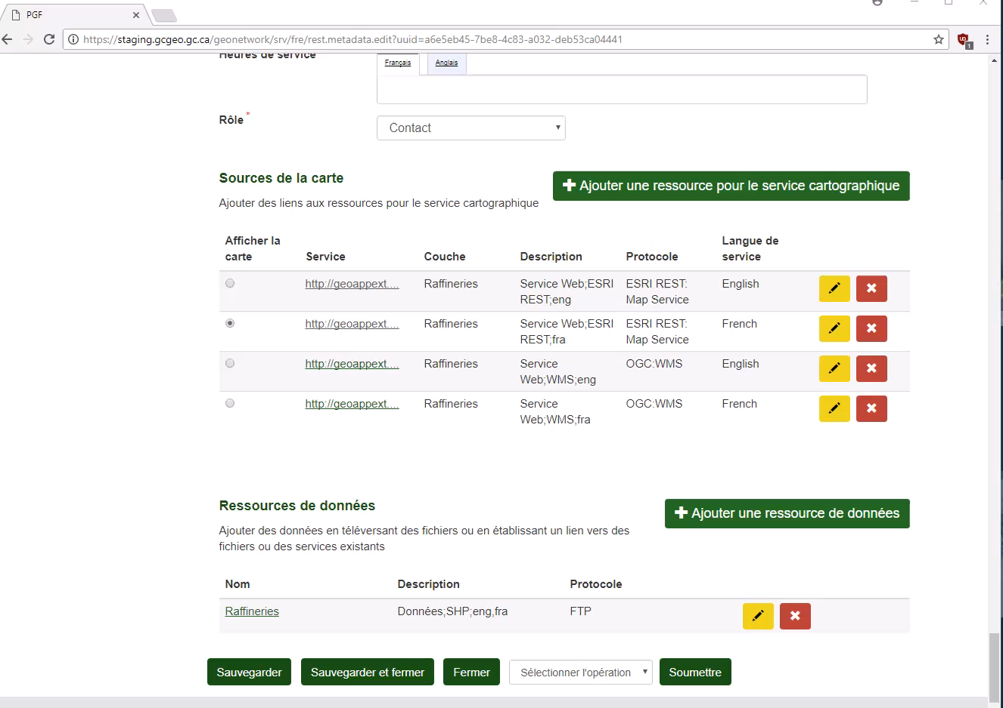
Assignation du type de service Web pour la visualisation

Slide 6
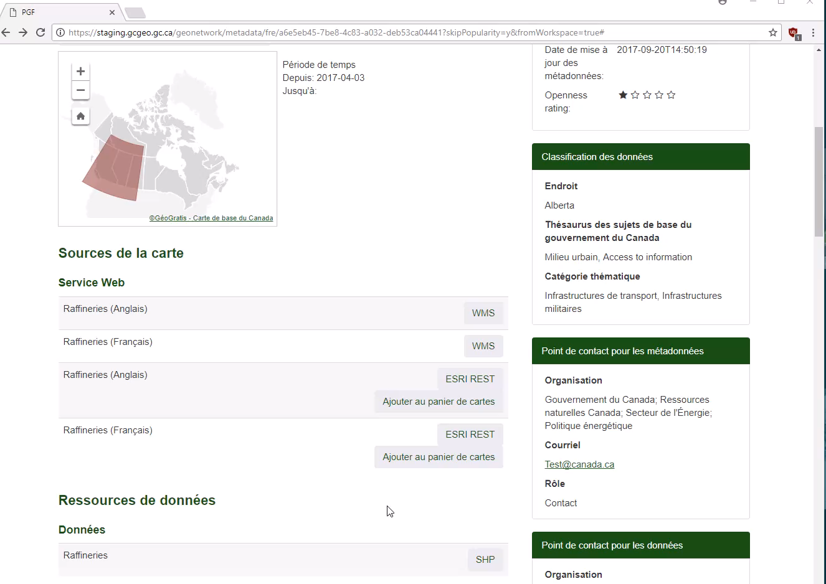
Vérification de l’affichage du service
Notes:
Dans cette démonstration, nous allons expliquer comment spécifier le type de service qui sera utilisé pas le visualiseur. Comme dans le cas présent, lorsque plus d'un type de service est fourni, on peut forcer l'utilisation de l'un des types, WMS ou ESRI REST. Assurez-vous que le bouton radio est enfoncé pour l'un des services dont le protocole correspond au type de service désiré. Ne pas tenir compte de la langue.
Dans cet enregistrement, nous préférons conserver le protocole ESRI REST.
On voit que le bouton "Ajouter au panier de cartes" est assigné au protocole demandé. Lorsque l'enregistrement est sauvegardé, les informations relatives aux services sont aussi sauvegardées dans un registre intermédiaire, appelé RCS, lequel sera accédé par le visualiseur de la PGF. Vérifier le service dans le visualiseur Nous allons maintenant vérifier l'exécution du service cartographique à partir du catalogue Ajouter le service dans le panier de carte en cliquant sur "Ajouter au panier de carte". La langue du service n'a aucune importance. Puis cliquer sur "afficher la carte".
Cliquer sur l'icône de couches d'éléments Si aucun nom de couche n'apparait dans la légende, c'est que l'inscription dans le registre intermédiaire utilisé par le visualiseur n'a pas été remplie. Le visualiseur est alors incapable de trouver les instructions d'affichage. Vérifier l'accès de votre service et sa compatibilité, et contacter le service à la clientèle de la PGF, au besoin. Si le nom de la couche s'affiche mais que le paramètre de visibilité est désactivé, c'est que le service n'est pas compatible avec le système de référence de la carte de base par défaut, soit la projection Conique conforme de Lambert. Si le nom de la couche s'affiche et que le paramètre de visibilité est actif, mais que vous ne voyez pas les données, choisir l'option "Zoom à la limite" pour situer vos données. On peut vérifier le service associé à l'autre langue en basculant la langue du visualiseur. Nous avons maintenant l'information affichée en anglais.

Slide 7
Vous voulez en savoir davantage …
Contacter l’Équipe du service à la clientèle
NRCan.fgp-pgf.RNCan@canada.ca
Notes:
Vous voulez en savoir davantage sur ce sujet, contacter l’équipe du service à la clientèle de la PGF

